Slide 1
영상처리를 이용한
물고기 질병 관리 스마트 어항
(Smart Fishbowl for Fish Disease management using Image Processing)
팀장 : 2016156030 장소현, 지도교수 : 정의훈 교수님
팀원 : 2016156024 이정민, 지도교수 : 이정준 교수님
2016156027 이혜수, 지도교수 : 이정준 교수님

Slide 2
목차
INDEX
1. 종합설계개요
2. 관련 연구 및 사례
3. 시스템 시나리오
4. 시스템 구성도
5. 시스템 모듈 상세 설계
6. 개발 환경
7. 데모 환경 설계
8. 업무 분담
9. 종합 설계 수행 일정
10. 필요 기술 및 참고 문헌

Slide 3
1. 종합설계 개요 : 지적 사항 및 답변
딥러닝을 위한 이미지 자료 확보 → “물고기 영상 자료를 구해 영상처리”
딥러닝을 대체하여 영상 처리를 통해 질병을 파악할 예정
유튜브 등을 통해 비정상적인 물고기의 영상을 찾을 예정
질병 있는 물고기의 비교 작업 → “질병 유무에 따른 움직임 비교”
정상적인 물고기와 비정상적인 물고기 속도와 움직임을 비교
정상적인 물고기의 경우 직접 데모 환경을 구축할 예정
비정상적인 물고기의 경우 영상을 찾아 환경을 구축할 예정

Slide 4
1. 종합설계 개요 : 지적 사항 및 답변
인식률 계산( 위양성, 위음성 수치) → “정상적인 물고기 영상과 비정상적인 물고기 영상을 직접 실행시켜 인식률 계산”
- 일정 횟수 이상 영상을 실행시켜 봄으로써 인식률을 파악할 수 있음

Slide 5
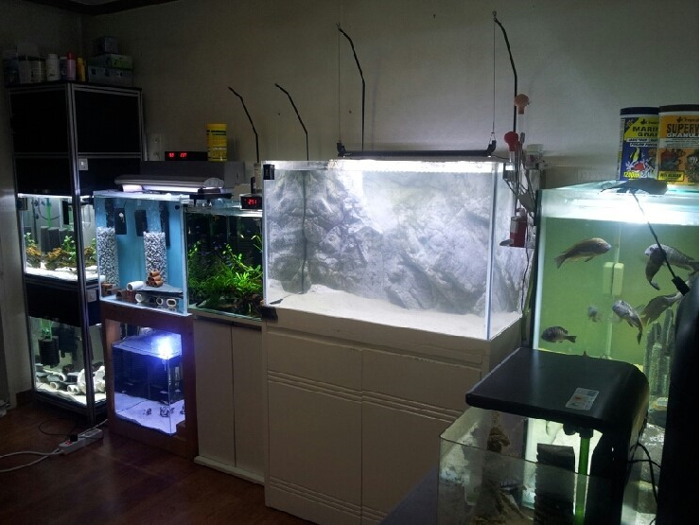
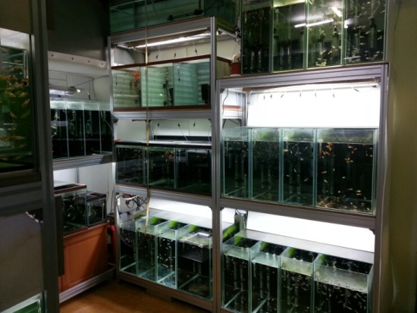
1. 종합설계 개요 : 개발 배경
물고기를 양육하는 사람들이 많아지면서 “물방“이라는 용어가 등장
IoT(사물인터넷) 시대에 어울리는 물고기 관리 장치가 부족
물고기를 한눈에 편리하게 관리할 수 있는 관리 장치의 필요성이 증가
← 취미뿐만 아니라
상업적인 목적으로도
쓰이는 “물방”

Slide 6
1. 종합설계 개요 : 개발목표 및 개발효과
연구 개발 목표
영상처리 알고리즘을 통해 물고기 이상 증상에 관한 데이터를 처리한다.
앱을 통해 물고기의 상태와 어항의 환경정보를 확인하고 질병을 예방할 수 있는 어항을 설계한다.
연구 개발 효과
기존 물고기 반려인들이 보다 빠르게 어항의 환경정보나 물고기의 질병을 파악할 수 있고 미래에는 대형 양식장 등 수산업 분야에 적용될 수 있을 것으로 기대된다.

Slide 7
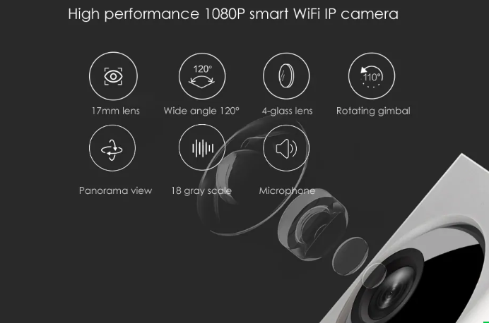
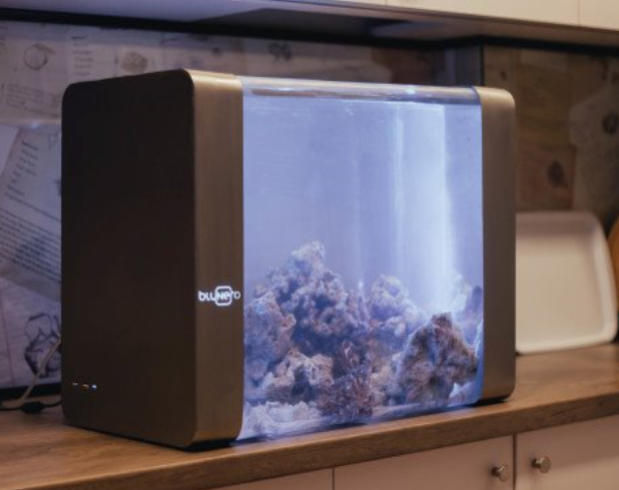
2. 관련 연구 및 사례
샤오미 다팡 스마트 IP 카메라
위부에서 스마트폰 / 태블릿을 이용해 사진&영상 확인가능
동작을 감지하여 스스로 작동하여 촬영 가능
스마트 어항 ‘블루네로‘
HD 카메라가 설치되어 있어 언제 어디서나
열대어나 수조 상태를 확인해 볼 수 있다.
수소이온지수, 염분, 온도, 물의 높이 등의
센서를 이용하여 직관적인 확인이 가능하다.

Slide 8


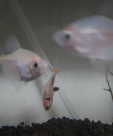
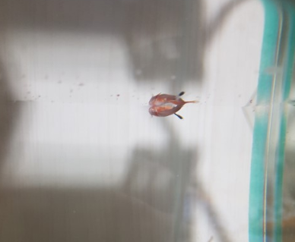
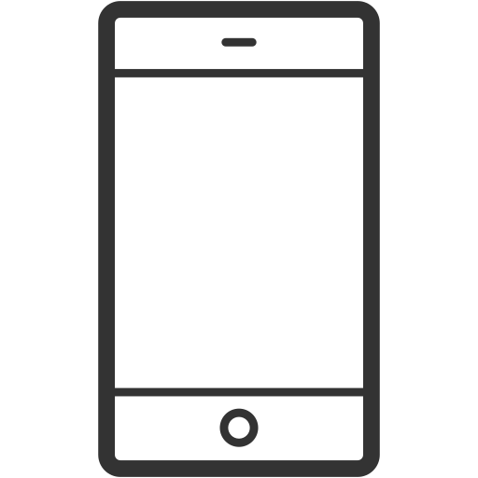
3. 시스템 시나리오 : 물고기 이상 증세 감지
상황
Raspberry Pi
Output
일정시간이상
수직으로 움직임
일정시간 이상
움직임 변화 없음
움직임 변화 계산
이상증세 알림
간단한 조치 방법

Slide 9
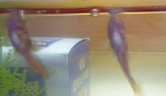
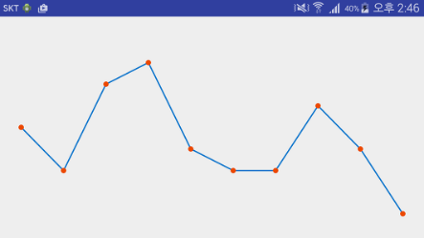
3. 시스템 시나리오 : 환경 이상 증세 감지
상황
Raspberry Pi
Output
산소부족
평균 속도에 비해
너무 느린 속도
물고기 위치/속도 계산
환경 이상 알림
간단한 조치 방법

Slide 10
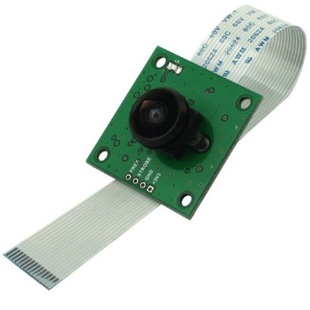
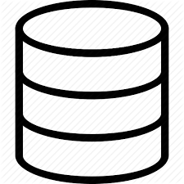

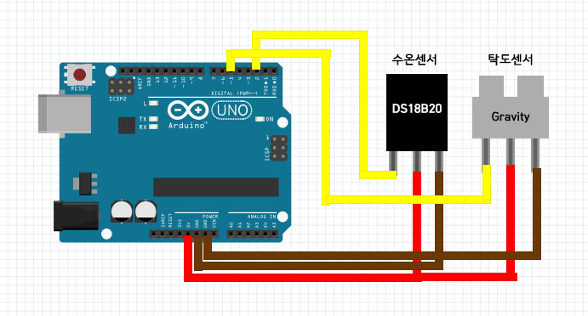
3. 시스템 시나리오 : 어항 모니터링
스트리밍 영상
환경 이상 알림
간단한 조치 방법
환경 데이터

Slide 11
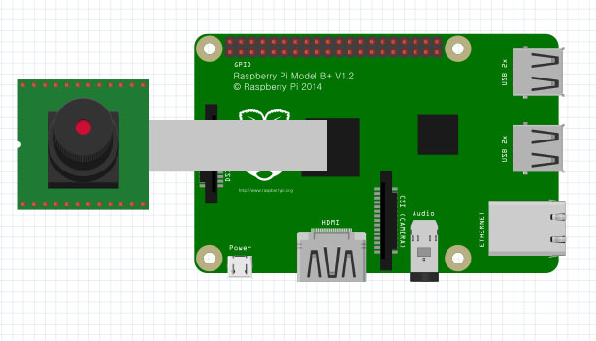
4. 시스템 구성도 : 하드웨어구조
라즈베리파이
아두이노
수온 센서
카메라 모듈
혼탁도 센서

Slide 12

4. 시스템 구성도 : 소프트웨어 구조
Arduino
Raspbian
Android
Arduino
객체 추적 모듈
어항 환경 측정 모듈
영상입력
관심영역
수온 센서
Hue값 변환
역투영
통신 모듈
시각화 모듈
탁도 센서
객체추적
객체마킹
물고기 위치 데이터 수신
데이터 그래프화
실시간 영상
스트리밍 출력
서버전송
그래프분석
어항 실시간 영상 수신
통신 모듈
수온 데이터 수신
통신 모듈
수온 데이터 전송
탁도 데이터 수신
아두이노 데이터 수신
탁도 데이터 전송
영상 좌표값 수신
데이터 전송

Slide 13
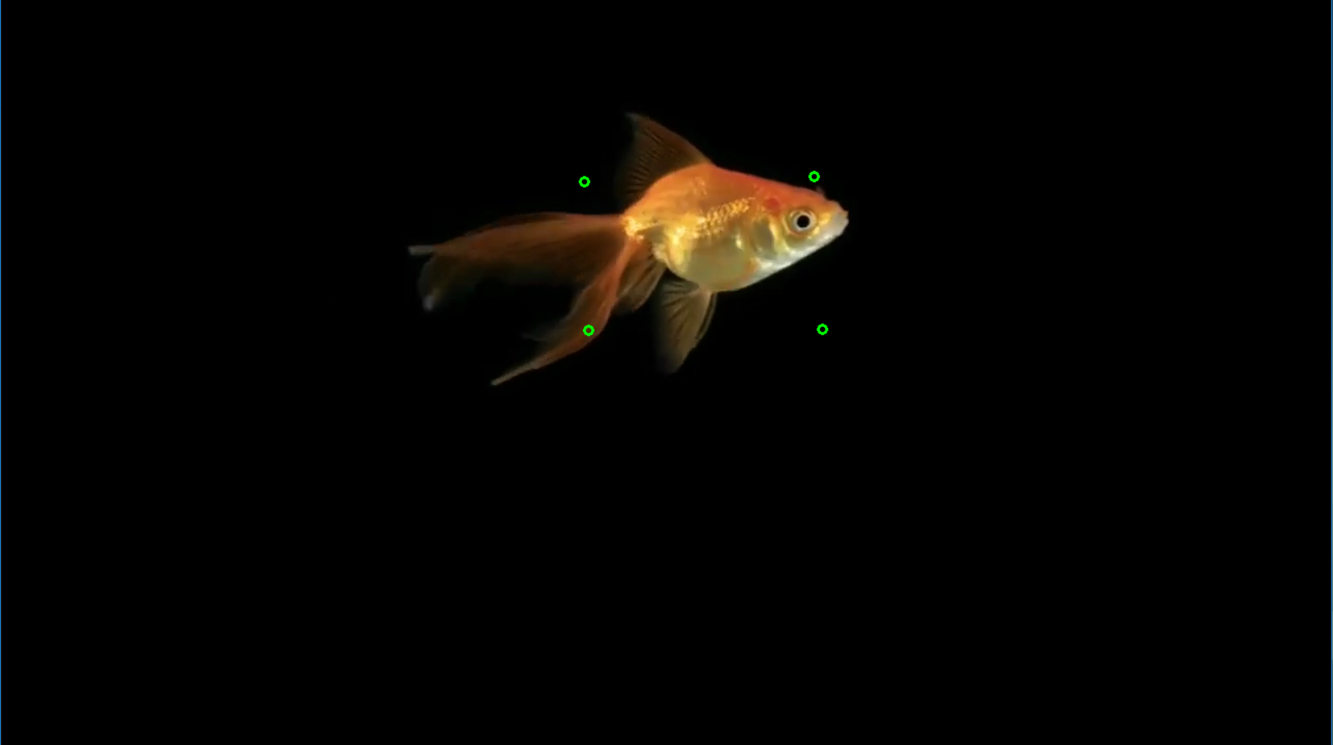
5. 시스템 모듈 상세 설계 : Object Tracking
객체 추적 모듈
입력
파이카메라를 통해 입력 받은 어항 내부의 영상
*어항의 위치 : 어항 내부가 전부 보일 수 있는 어항의 전면부
기능
입력된 영상에서 추적할 객체(물고기)를 관심영역(ROI)로 설정
*영상에서 자동으로 물고기를 찾아 관심영역으로 설정 : 물고기 데이터 학습
출력
관심영역으로 설정된 물고기 이미지
영상입력
관심영역
Hue값 변환
역투영
객체추적
객체마킹
서버전송
그래프분석

Slide 14
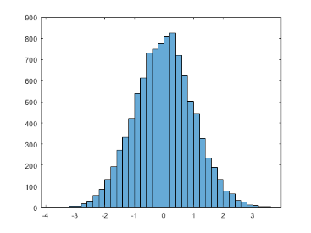
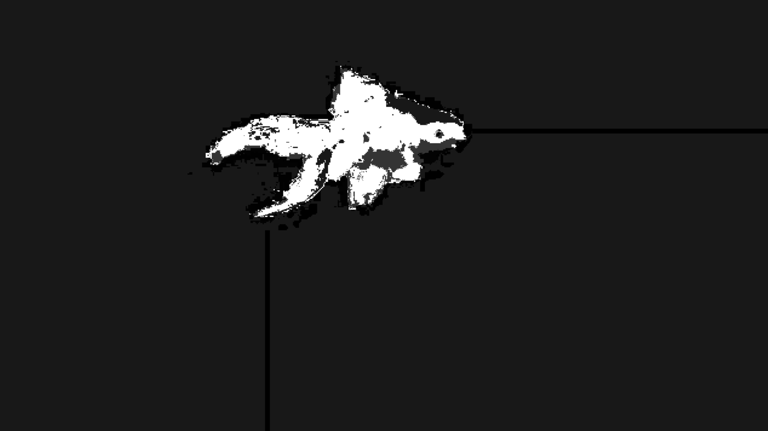
5. 시스템 모듈 상세 설계 : Object Tracking
객체 추적 모듈
입력
관심영역(ROI) 이미지
기능
설정된 ROI의 BGR 색 모델을 HSV 색 모델의 Hue 값으로 변환
변환된 ROI의 히스토그램을 기반으로 영상을 이진화
*조명이나 배경에 영향을 덜 받도록 설계
출력
이진화된 영상
영상입력
관심영역
Hue값 변환
역투영
객체추적
객체마킹
서버전송
그래프분석

Slide 15
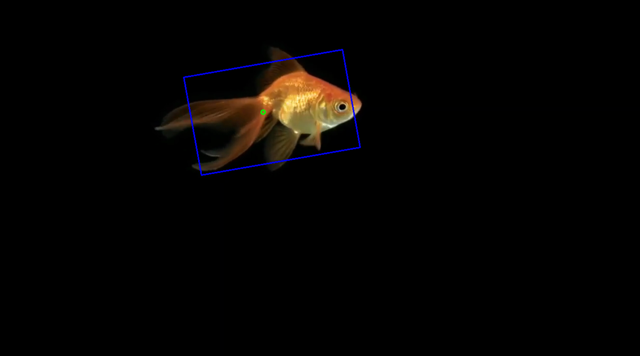
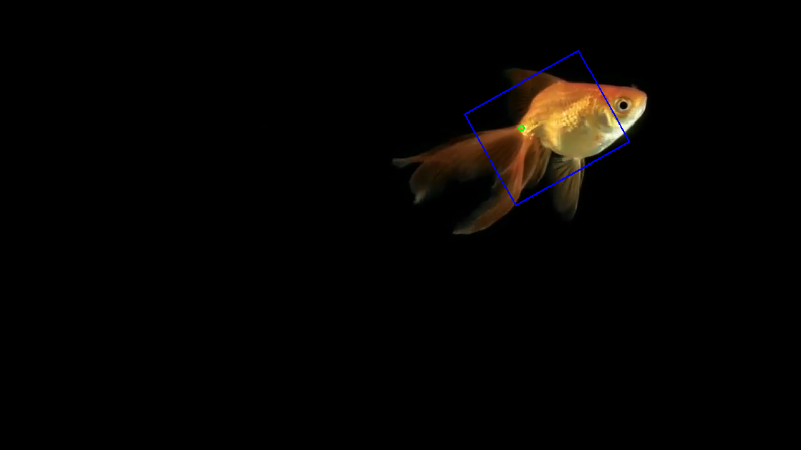
5. 시스템 모듈 상세 설계 : Object Tracking
객체 추적 모듈
입력
원본 영상과 이진화된 영상
기능
영상 내에서 여러 개의 탐색 윈도우를 설정
객체의 움직임에 따라 이전 윈도우의 무게중심을
새로 구한 윈도우의 무게중심으로 이동
*가우시안 분포를 사용하여 무게중심을 구함
출력
이진화된 영상
영상입력
관심영역
Hue값 변환
역투영
객체추적
객체마킹
서버전송
그래프분석

Slide 16
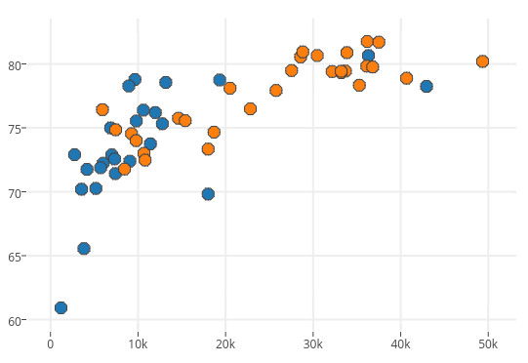
5. 시스템 모듈 상세 설계 : Object Tracking
객체 추적 모듈
입력
최종 탐색 윈도우 중심점의 좌표
기능
중심의 X좌표와 Y좌표를 데이터베이스에 보내 그래프 생성
그래프의 모양을 분석해 특정한 패턴이 나타날 경우 이상을 감지
출력
Scatter Chart
영상입력
관심영역
Hue값 변환
역투영
객체추적
객체마킹
서버전송
그래프분석

Slide 17
5. 시스템 모듈 상세 설계 : Object Tracking
객체추적모듈
안드로이드
파이카메라
영상 촬영
영상입력
실시간 스트리밍
객체인식
그래프 분석
객체 인식에
성공했을 경우
DB & 서버
객체추적
데이터 전송
좌표계산
데이터 저장

Slide 18
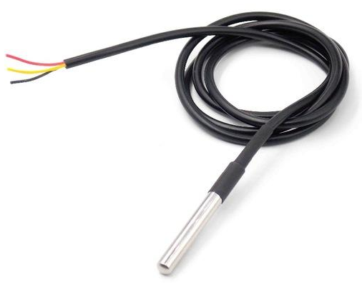
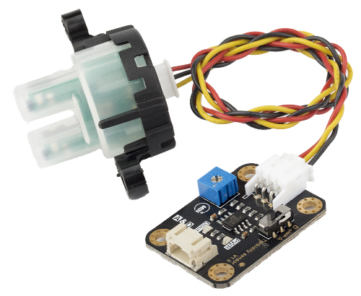
5. 시스템 모듈 상세 설계 : 어항 환경 측정 모듈
센서 모듈
입력
스마트 어항의 수온
스마트 어항의 혼탁도
기능
일정 시간 간격으로 어항의 수온 측정
일정 시간 간격으로 어항의 탁도 측정
출력
시간에 따른 수온 데이터
시간에 따른 탁도 데이터
수온 데이터 측정
수온 데이터 전송
탁도 데이터 측정
탁도 데이터 전송
수온 센서
(DS18B20)
탁도 센서
(Gravity 액체 혼탁도 센서)

Slide 19
5. 시스템 모듈 상세 설계 : 어항 환경 측정 모듈
센서 모듈
입력
스마트 어항의 수온 데이터
스마트 어항의 혼탁도 데이터
기능
어항의 수온 데이터 및 탁도 데이터를 시리얼 통신을 통해 라즈베리 파이로 전송
출력
수온, 탁도 데이터를 라즈베리파이로 전송
수온 데이터 측정
수온데이터 전송
탁도 데이터 측정
탁도데이터 전송

Slide 20
5. 시스템 모듈 상세 설계 : 시각화 모듈
안드로이드 모듈
입력
물고기의 위치 데이터, 어항의 수온, 탁도 데이터
기능
MPAndroidChart 라이브러리를 활용하여 어항 단면의 물고기 위치 분포를 Scatter Chart로 나타냄,
시간에 따른 수온 데이터를 Line Chart로 나타냄
시간에 따른 탁도 데이터를 Line chart로 나타냄
출력
물고기 위치 Scatter 그래프 및 수온, 탁도 Line 그래프
데이터 그래프화
실시간 영상 스트리밍 출력

Slide 21
5. 시스템 모듈 상세 설계 : 시각화 모듈
안드로이드 모듈
입력
스마트 어항의 영상
기능
Mjpg-streamer 라이브러리를 활용하여 Raspberry Pi의 카메라 모듈로 JPG 이미지를 연속으로 촬영하여 웹으로 전송하고 지정한 스트리밍 url을 통해 실시간 영상을 스트리밍한다.
출력
실시간 스마트 어항 영상
데이터 그래프화
실시간 영상 스트리밍 출력

Slide 22
5. 시스템 모듈 상세 설계 : 데이터 전송
데이터베이스
서버
안드로이드
DB 접근
user, password 확인
서버 측과 같을 경우
데이터 조회
접근허용
데이터 json으로 인코딩
서버 측과 다를 경우
접근 불가
웹을 통해
데이터 출력
데이터 전송

Slide 23
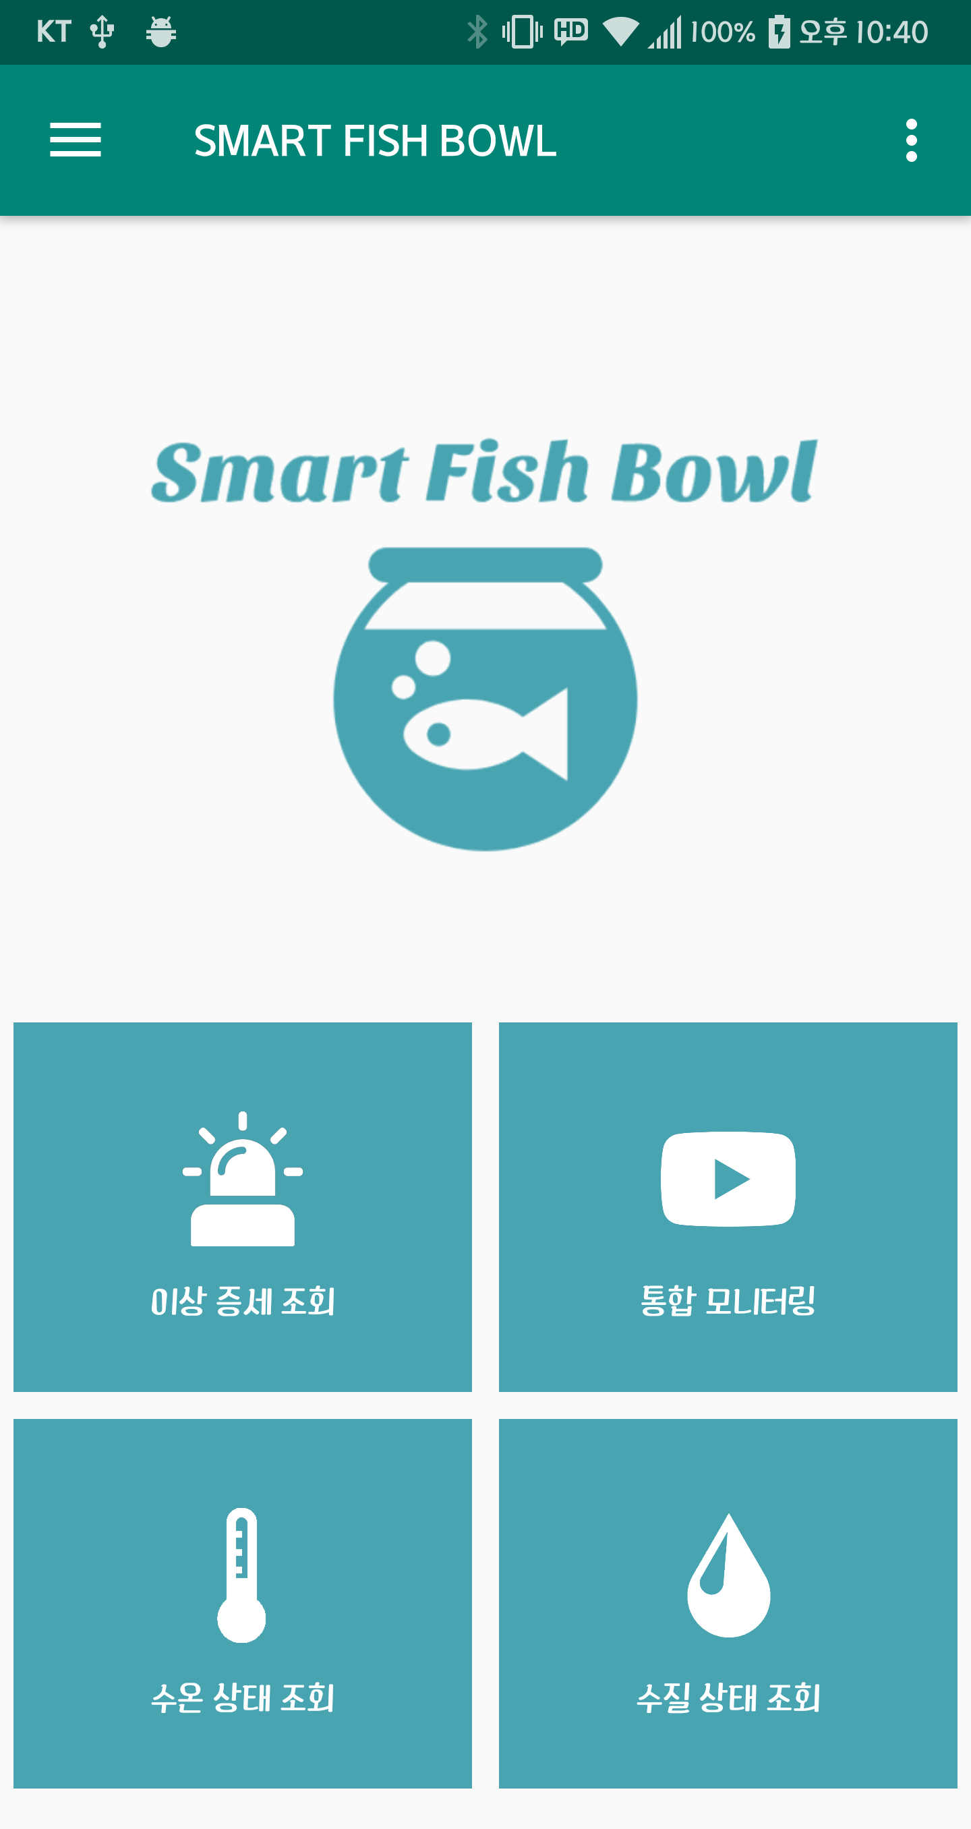
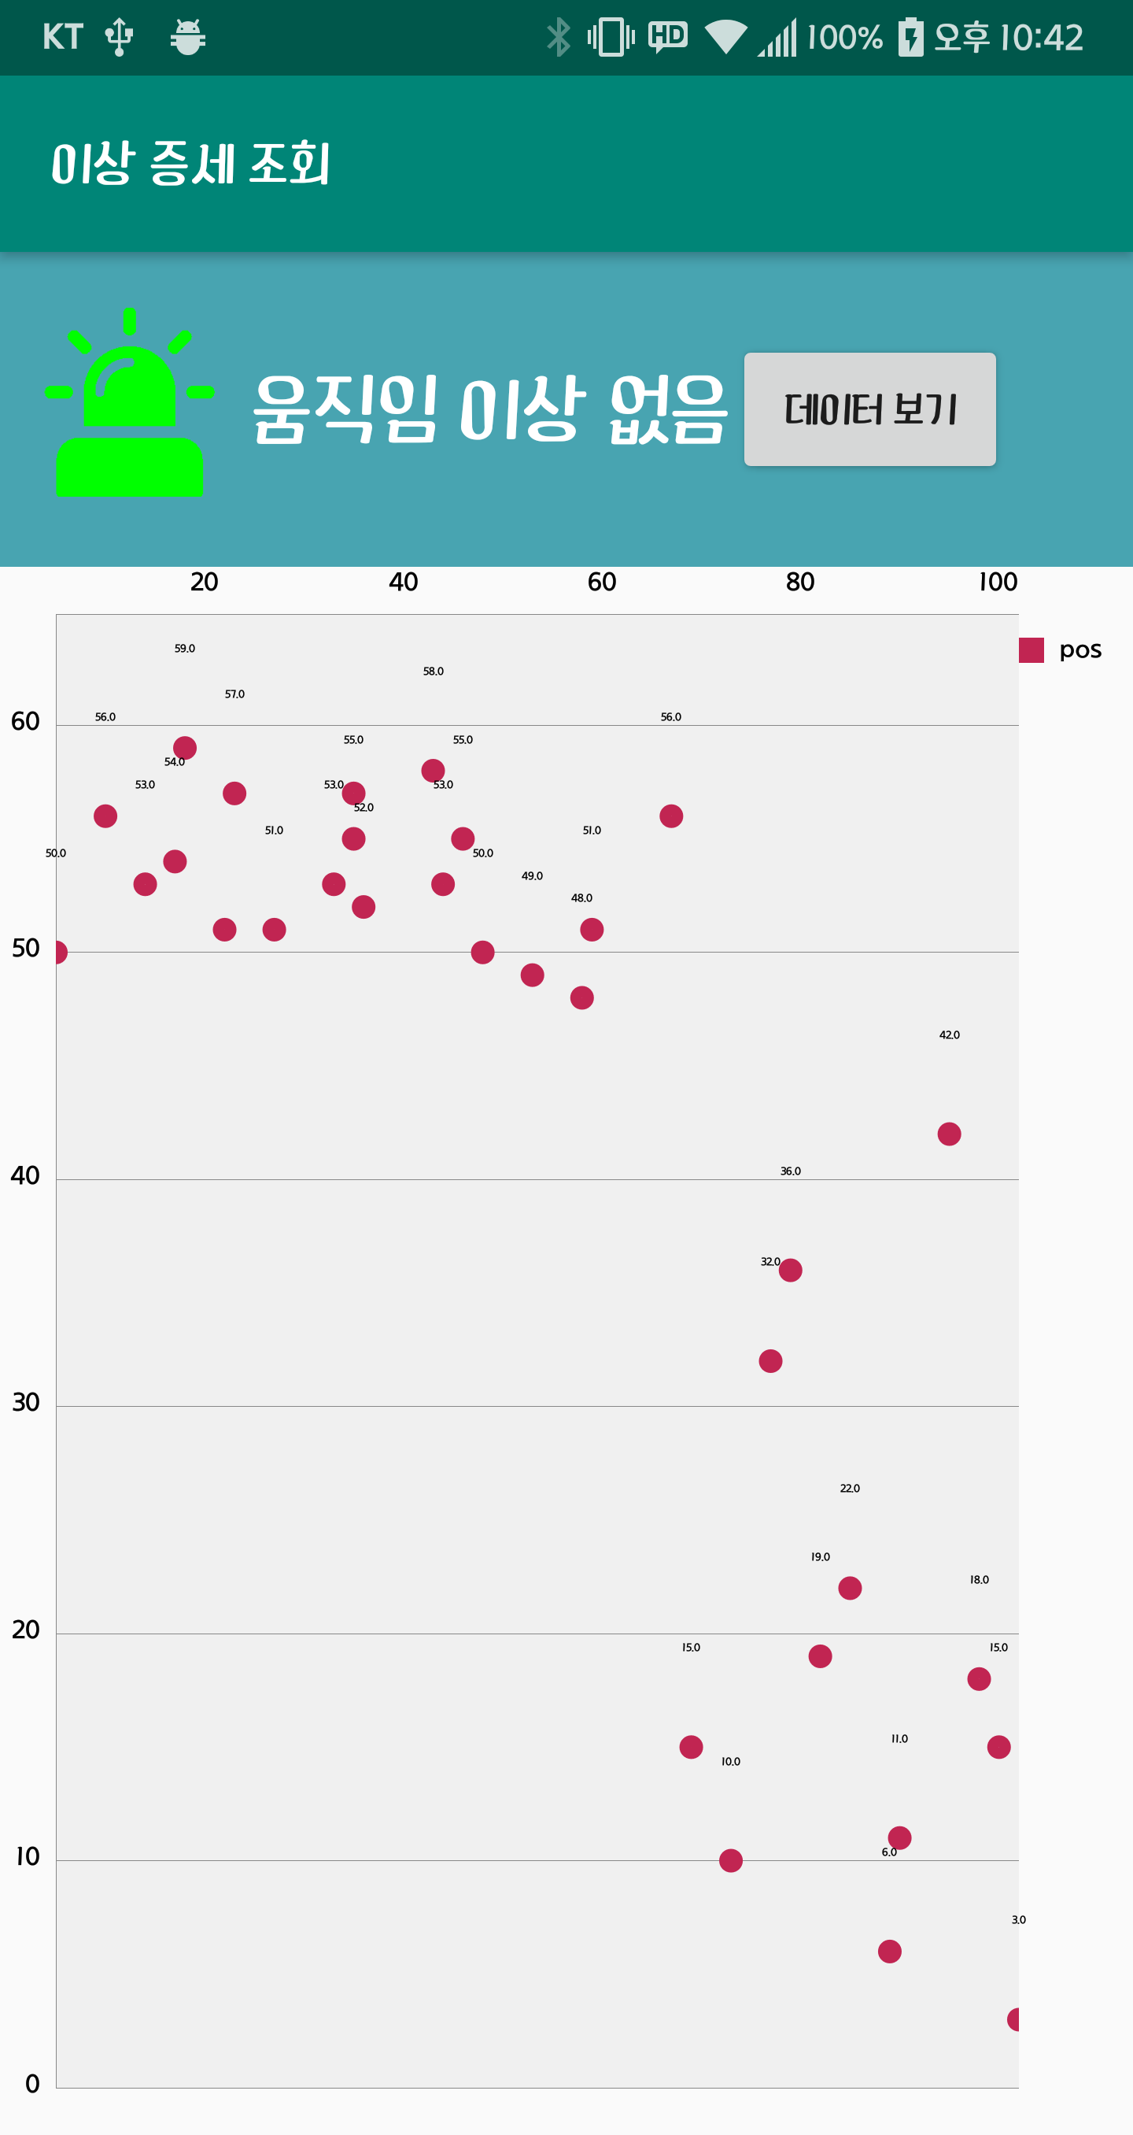
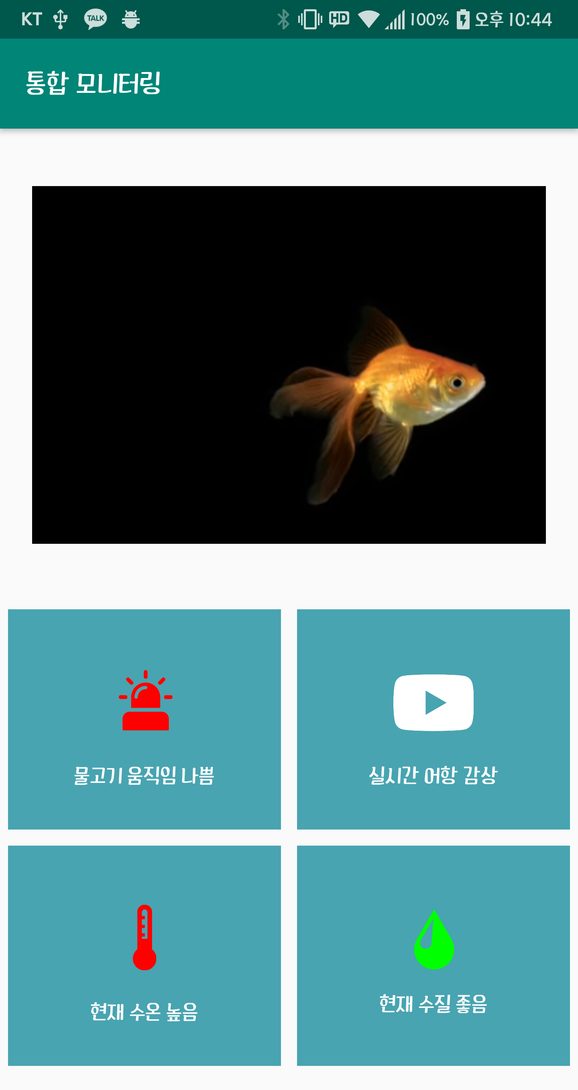
5. 시스템 모듈 상세 설계 : 안드로이드 화면
물고기 움직임
그래프 액티비티
통합 모니터링
액티비티
메인화면

Slide 24
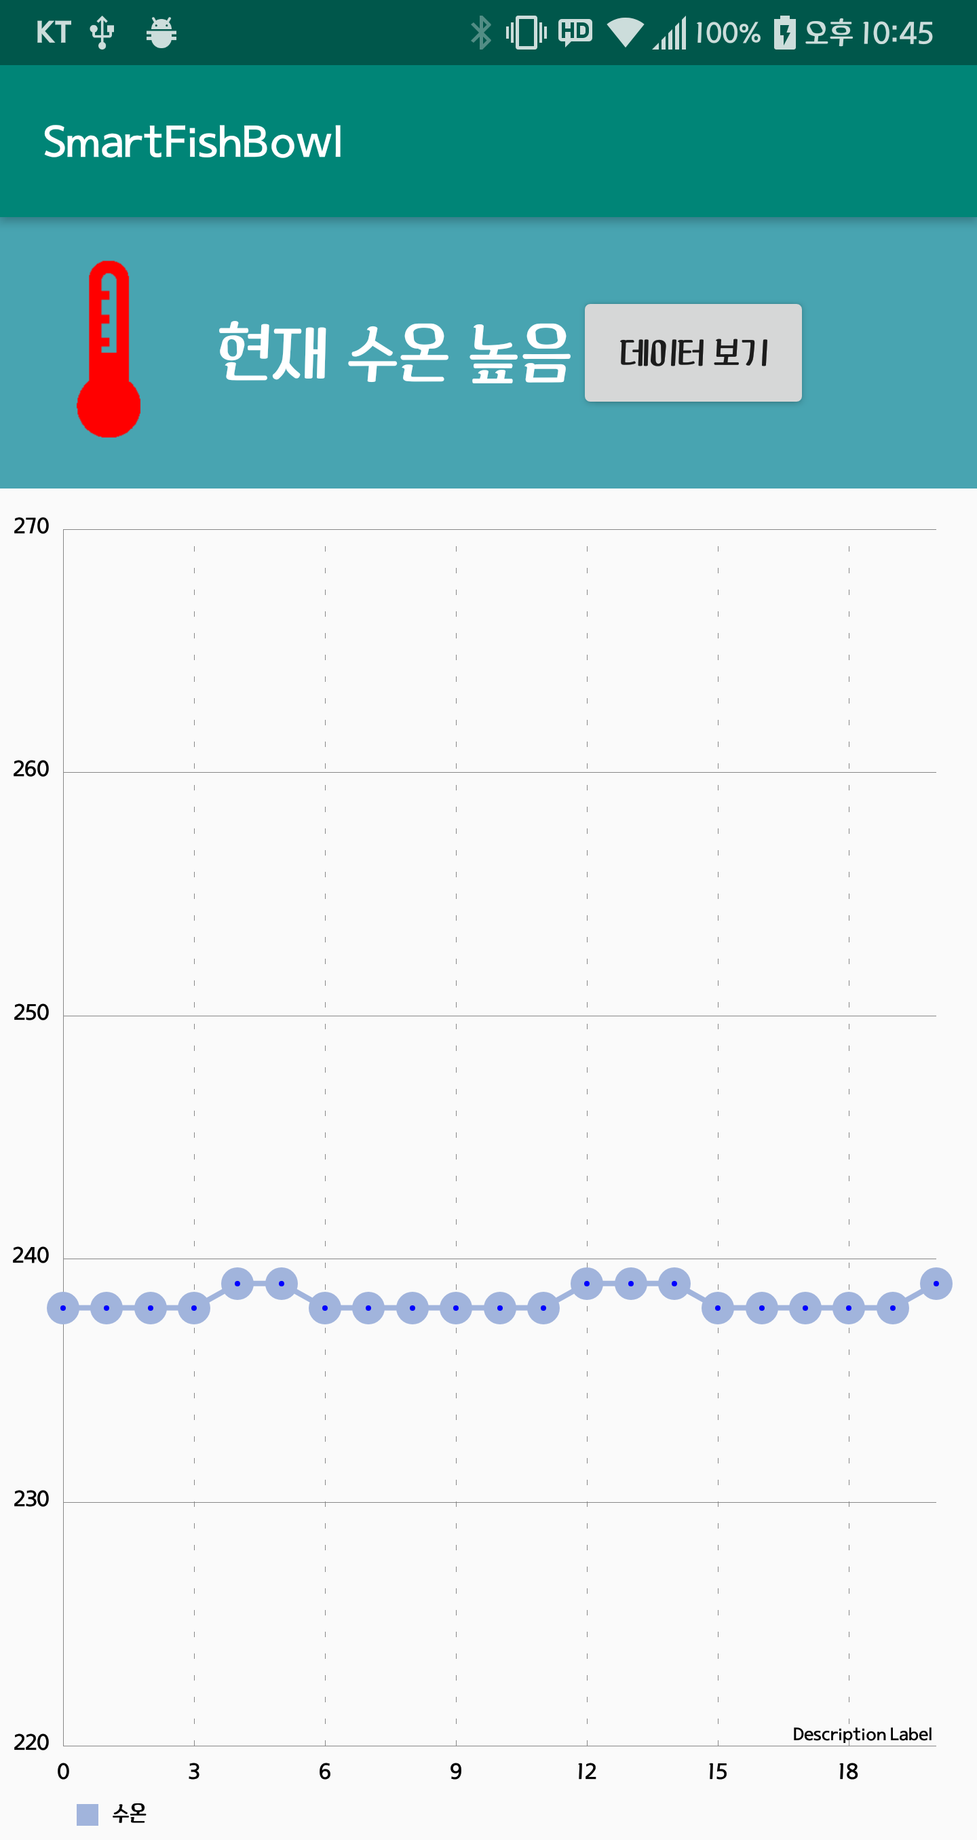
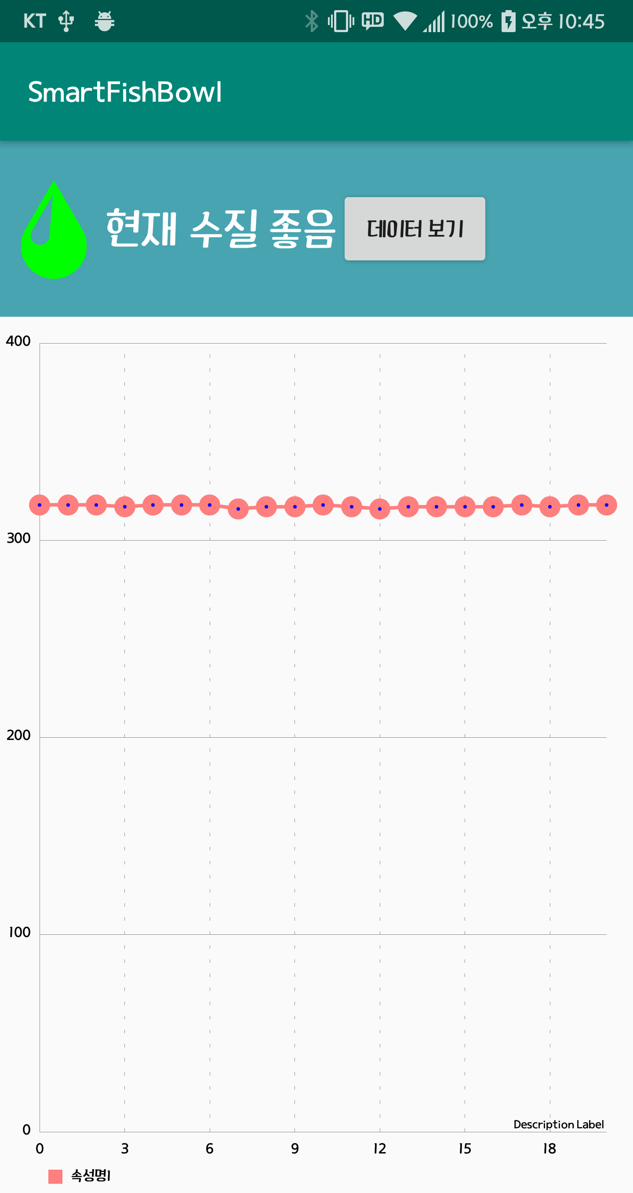
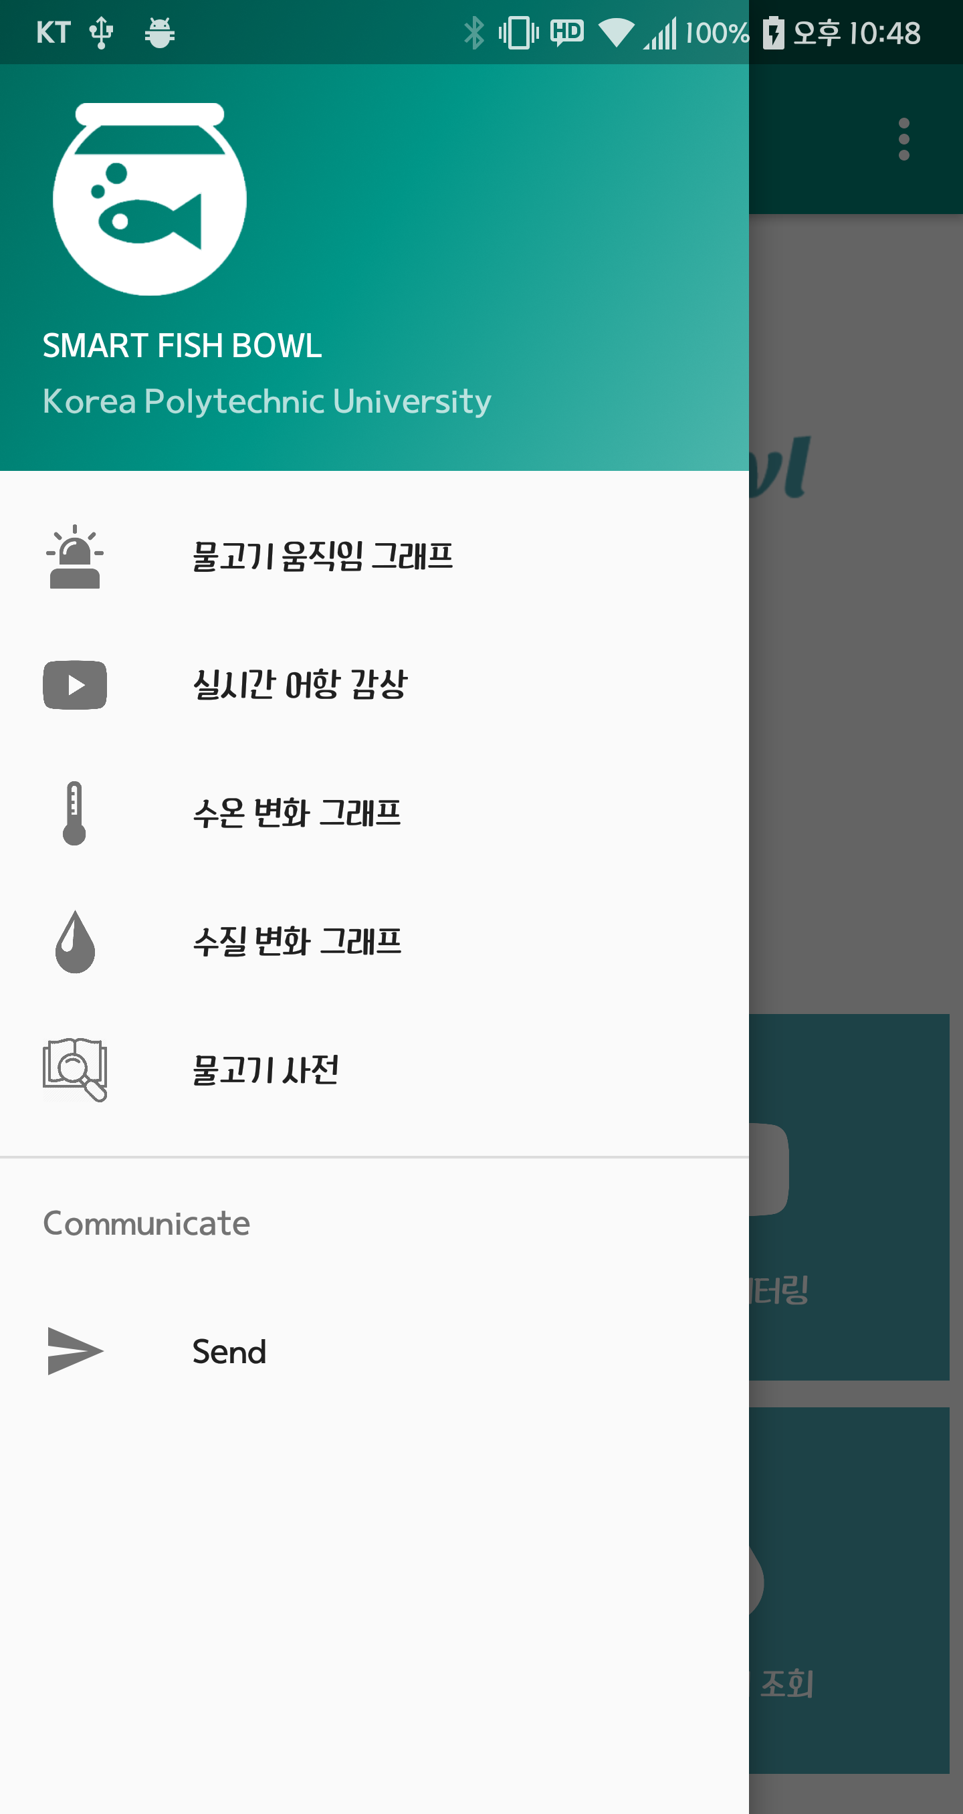
5. 시스템 모듈 상세 설계 : 안드로이드 화면
어항 수온
그래프 액티비티
어항 탁도
그래프 액티비티
메인
네비게이션

Slide 25
6. 개발환경 : 개발환경 및 방법 - 하드웨어
라즈베리 파이
Board | Raspberry Pi 3 Model B+
CPU | BCM 2387 1.4GHz 쿼드코어 ARM
GPU | VideoCore IV 3D graphics core
RAM | 1GB LP DDR2
HDD | MicroSD card 16GB
OS | Raspbian Jessie
카메라 | 카메라 모듈 V2, 8MP (RPi Camera V2)
아두이노
Board | Aduino UNO R3
CPU | Microchip AVR (8-bit)
RAM | 32KB
온도센서 | 아두이노 DS18B20 방수 온도센서 프로브
혼탁도 센서 | Gravity 액체 혼탁도 센서

Slide 26


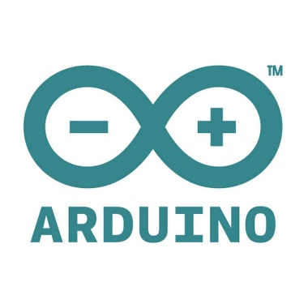
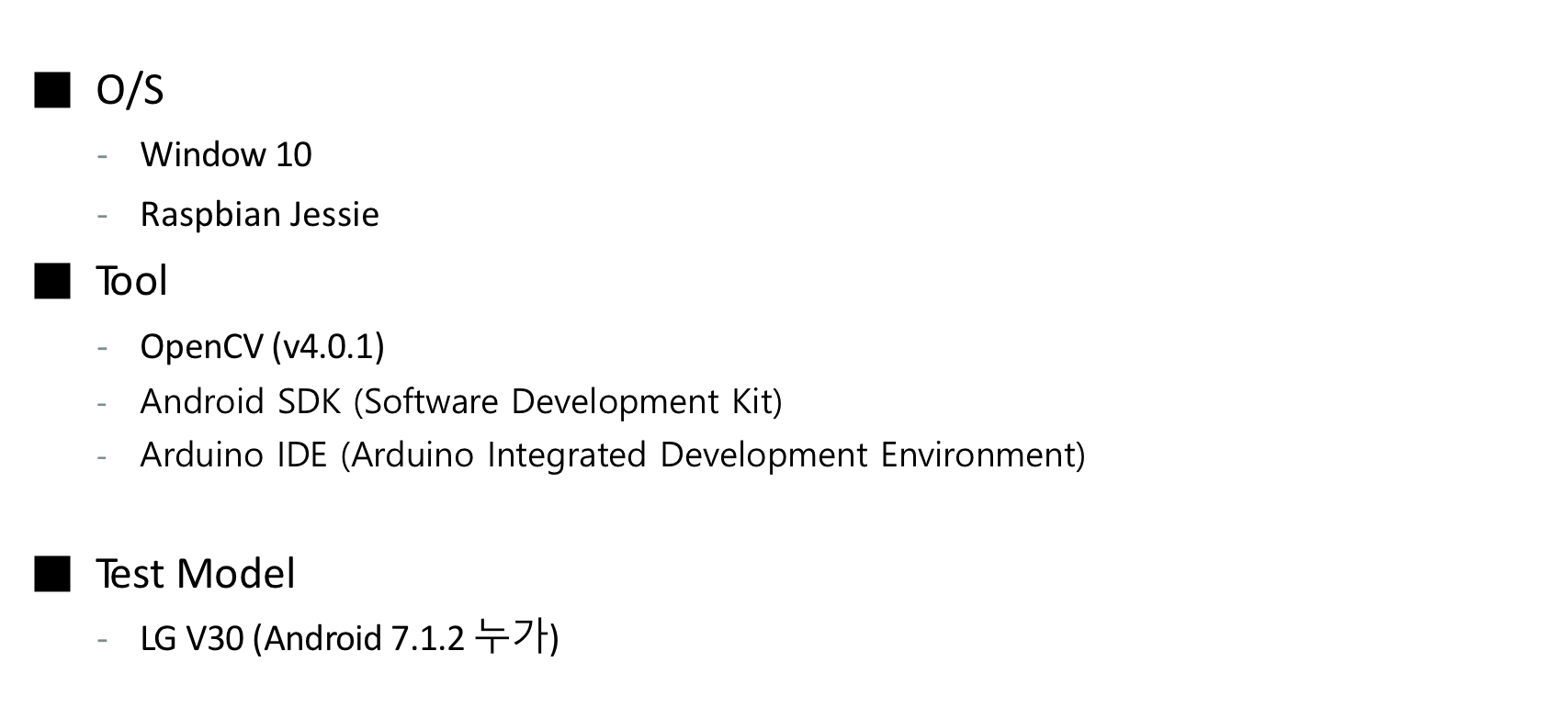
6. 개발환경 : 개발환경 및 방법 - 소프트웨어
$\text{■}$ O/S
Window 10
Raspbian Jessie
■ Tool
OpenCV (v4.0.1)
Android SDK (Software Development Kit)
Arduino IDE (Arduino Integrated Development Environment)
■ Test Model
LG V30 (Android 7.1.2 누가)

Slide 27
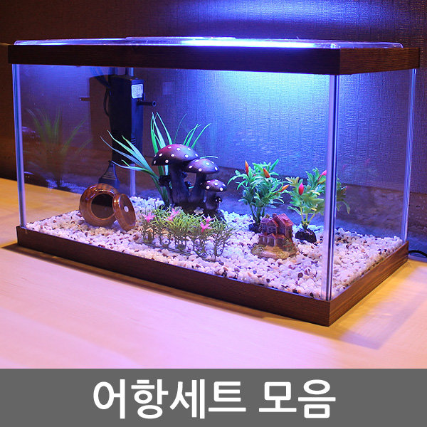
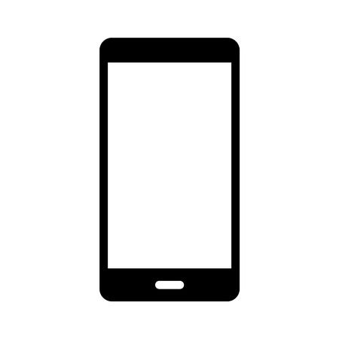
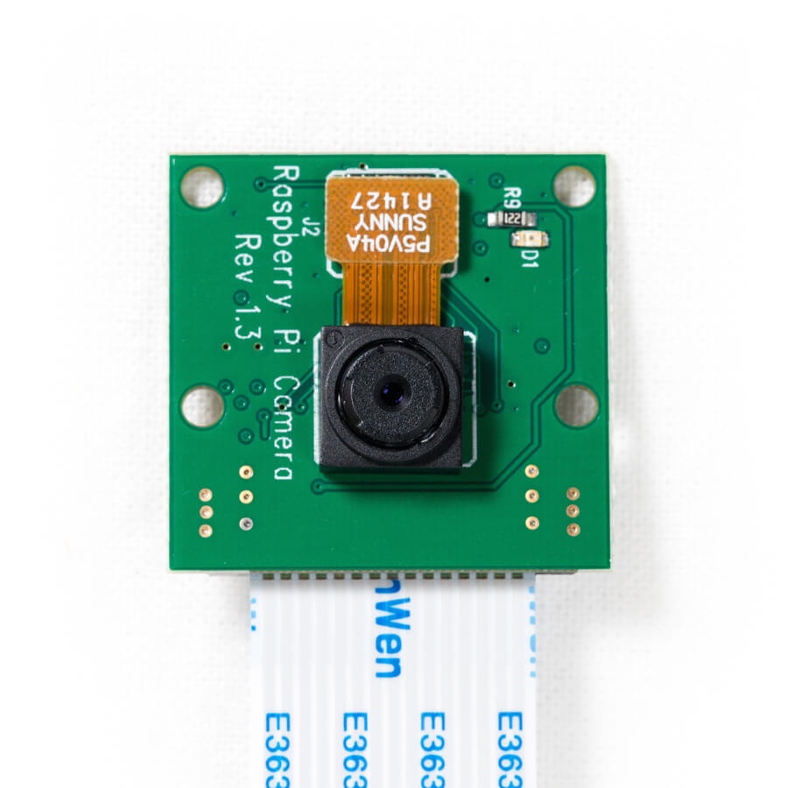
7. 데모환경설계
사용자
어항의 전면부가 보이는 위치에 카메라를 설치

Slide 28
8. 업무 분담
 | 이정민 | 이혜수 | 장소현
자료수집 | 라즈베리파이/카메라 모듈, Opencv, object tracking | 아두이노/수온, 탁도센서 모듈, 안드로이드 앱 | 서버, 아두이노 통신, 데이터베이스
설계 | 라즈베리파이 통합제어, 객체 추적 알고리즘 | 아두이노 통합제어, 안드로이드 설계 | 서버와 데이터베이스 구축 및 설계
구현 | Object tracking 모듈제어 / 알고리즘 적용 | 아두이노 센서 모듈제어, 안드로이드 앱 구현 | 아두이노, 라즈베리파이 데이터 및 안드로이드 통신
테스트 | Object tracking 모듈, 전체 System | 수온 및 탁도 센서 모듈, 전체 System | 데이터 통신, 전체 System

Slide 29
9. 종합 설계 수행일정
항목 | 추진사항 | 12월 | 1월 | 2월 | 3월 | 4월 | 5월 | 6월 | 7월 | 8월 | 9월 | 10월
요구사항 정의 및 분석 | 물고기 질병 연구, 시스템 설계
시스템설계 및 상세설계 | - 하드웨어, Python 연구 및 설계
 | - 데이터베이스 설계 및 구축
 | - OpenCV 연구 및 하드웨어와 연동
구현 | 아두이노 및 앱 구현
 | 라즈베리파이 구현 (영상처리, 데이터 수집 등)
 | 서버 및 데이터베이스 구현
시험 및 데모 | - 시스템 통합시험
문서화 및 발표 | 졸업작품 중간 보고서 작성 발표
산업기술대전 | - 산업 기술대전 참가
졸업작품 최종 보고서 작성 및 패키징 | -졸업작품 최종 보고서 작성

Slide 30
9. 종합 설계 수행일정 : 진행상황도
구현 범위 | 구현 현황 | 구현한 부분 | 개선할 부분
라즈베리파이 | 50% | 파이카메라 연결 영상처리를 할 수 있는 환경 구성 | 통신
아두이노 | 90% | 아두이노 각 센서 회로 연결 및 값 측정 센서 값 데이터베이스에 저장 | 값 저장 주기 설정
영상처리 | 30% | Object Tracking 추적한 객체의 좌표 전송 | 객체 속도 측정 여러 개의 객체 추적 알고리즘 설계 물체 인식 촬영된 영상을 처리
안드로이드 앱 | 65% | 사용자 UI 설계 및 구현 서버로부터 센서 값 수신 데이터 시각화 영상 스트리밍 출력 | 물고기 위치 데이터 처리 구현 서버를 통한 사용자 알림 서비스 구현
서버/데이터베이스 | 70% | 아두이노와 라즈베리파이 간의 데이터 송수신 테이블 및 데이터베이스 구축 | 실시간 스트리밍 서비스 구현
전체 | 50% | 하드웨어 및 소프트웨어 개발 환경 구성 센서 값 수집 및 전송 영상 데이터 수집 및 처리 데이터 시각화 및 출력 | 이상 증세 판단 Rule 연구 데모 환경 구성

Slide 31
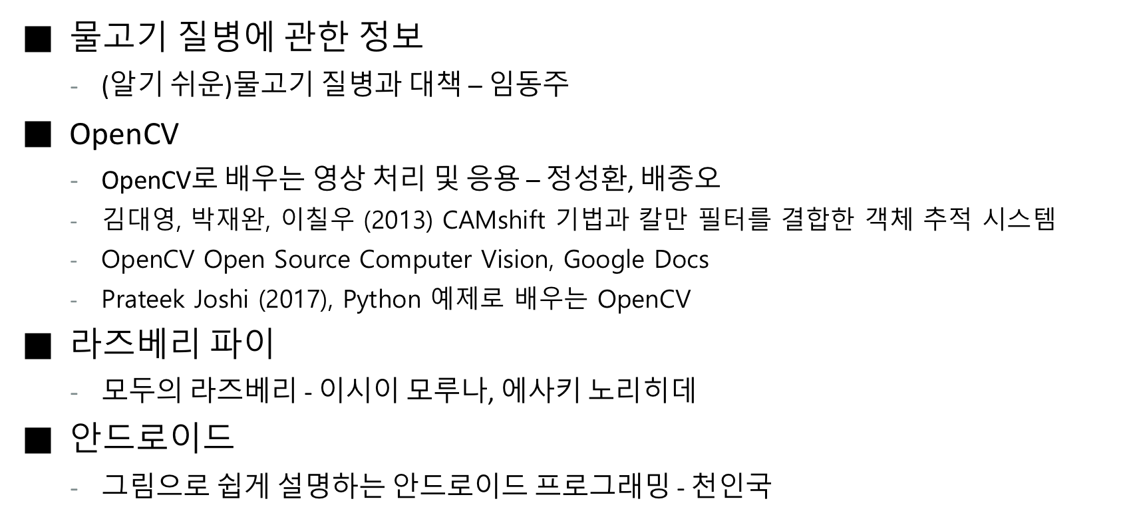
10. 필요기술 및 참고문헌
$\text{■}$ 물고기 질병에 관한 정보
(알기 쉬운)물고기 질병과 대책 – 임동주
■ OpenCV
OpenCV로 배우는 영상 처리 및 응용 – 정성환, 배종오
김대영, 박재완, 이칠우 (2013) CAMshift 기법과 칼만 필터를 결합한 객체 추적 시스템
OpenCV Open Source Computer Vision, Google Docs
Prateek Joshi (2017), Python 예제로 배우는 OpenCV
■ 라즈베리 파이
모두의 라즈베리 - 이시이 모루나, 에사키 노리히데
■ 안드로이드
그림으로 쉽게 설명하는 안드로이드 프로그래밍 - 천인국

Slide 32
감사합니다

